Slide 1
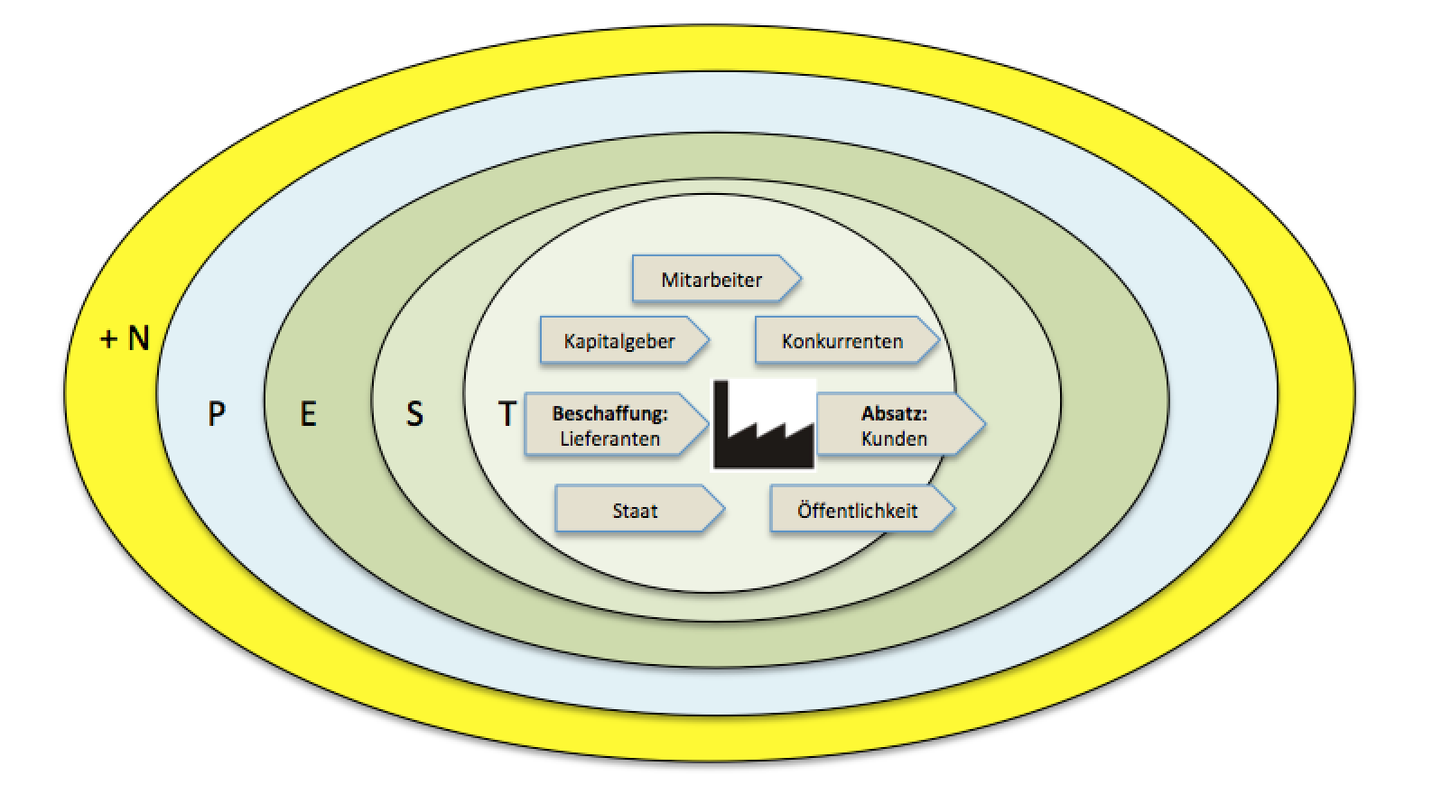
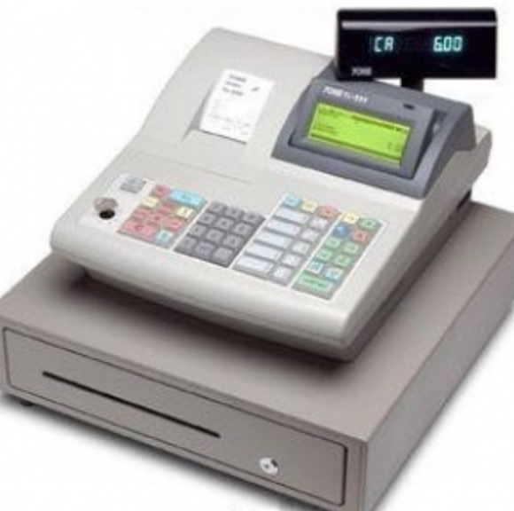
Ein Blick in Unternehmen
Ziele/Kompetenzen: Makroumfeld (PEST + N) und Mikroumfeld (Anspruchsgruppen) von Unternehmen beschreiben können, zentrale Prozesse im Unternehmen beschreiben können, Bedeutung von Produktionsfaktoren erläutern können, Bedeutung von Nachhaltigkeit für Unternehmen
Umfeld:
Makroumfeld bzw. -umwelt
P (Politics)
E (Economics)
S (Social)
T (Technology)
+ N (Nature)
Mikroumfeld
(Stakeholder od. Anspruchs-gruppen)
Interessen und Ziele (potentielle Konflikte)
Prozesse im Unternehmen:
Beschaffungs-markt
Prozesse im Betrieb
Absatzmarkt
Nachhaltigkeit
Bedeutung für Unternehmen
Analyse eines Unternehmens: PEST Modell + Natur, Stakeholder (Anspruchsgruppen)
(S18-19)
Makroumfeld: PEST Modell: Analyse verschiedener für Unternehmen bedeutender Umweltsphären
P (Politics): Wahlen, Gesetze, Entwicklungen in der EU, Globale Entwicklungen,
E (Economics): Konjunktur, Aufschwung versus Abschwung, Arbeitslosigkeit, Inflation
S (Social): Änderung der Gesellschaft, Singlehaushalte, Lebenserwartung, Bedeutung Gesundheit
T (Technology): neue Software, Maschinen zur Gütererstellung, Neue Technologien, E-Autos
+ + N (Nature): Umweltschonung, Vermeidung von Müll, regionale Produkte
Mikroumfeld: Stakeholderanalyse (Interessen/Ziele der wichtigsten Anspruchsgruppen)
1) Kunden: hohe Qualität, günstige Preise,
2) Kapitalgeber: hohe Gewinne, hohen Unternehmenswert (z.B. Aktienkurse), Rückzahlung
3) Mitarbeiter: sicheren Arbeitsplatz, höhere Löhne, Ausbildung
4) Lieferanten: sichere Abnehmer, hohe Preise für Rohstoffe
5) Konkurrenten: Schwächung des Unternehmens, selber mehr verkaufen
6) Staat: Steuern, Arbeitsplätze
7) Öffentlichkeit: saubere Umwelt, Versorgung mit Gütern und Dienstleistungen, Steuern
Zielkonflikte (2 od. mehrere Anspruchsgruppen haben sich widersprechende Interessen):
Kapitalgeber wollen Gewinn, Mitarbeiter wollen höhere Löhne (Kollektivertrag)
Lieferanten wollen hohe Preise für Rohstoffe, Kunden wollen niedrige Preise für Produkte
Staat und Unternehmen wollen wachsen, Öffentlichkeit will intakte Umwelt
Zielharmonie: z.B. Staat will Arbeitsplätze, Mitarbeiter wollen Arbeitsplätze, etc.
Ziele (vlg. Balanced Scorecard): strategische (langfristige) operative (kurzfristige) SMART Kriterien
Unternehmen / Begriffe S 30
Firma: Name
Betrieb: Produktionseinheit d.h. ein Unternehmen kann mehrere Betriebe haben
Unternehmen: umfasst alles
Zentrale Prozesse im Unternehmen: Wertschöpfung (Verkäufe – Vorleistungen) S. 32,33
Unternehmen können 3 Sektoren zugeordnet werden (Arbeitsteilung)
Primär: Bergbau, Land- und Forstwirtschaft
Sekundär: Industrie & Gewerbe > Herstellung und Verarbeitung
Tertiär: Dienstleistungen, Tourismus Handel, Gesundheit, Banken, etc.
Hauptaufgabe: Bereitstellung von Gütern und Dienstleistungen zur Bedürfnisbefriedigung
Wertschöpfung: Unternehmensleistung – Vorleistungen > BIP Beitrag
Nachhaltigkeit (Planet für zukünftige Generationen erhalten) durch Interessensausgleich:
S 46
3 Dimensionen der Nachhaltigkeit
Ökonomie (Wirtschaft)
Ökologie (Umwelt)
Sozial (Gesellschaft)
Beschaffung:
Lieferanten
Absatz:
Kunden
Ökonomische Dimension
Umsatzziele:
Verkäufe, Marktanteile,...
Gewinnorientierung:
Erträge – Aufwendungen = Gewinn od. Verlust
Produktivität: Output / Input
z.B. 100 Stück pro Mitarbeiter,...
Wettbewerbsfähigkeit
Lohnstückkosten gegenüber der Konkurrenz
Beschaffungsmarkt: Input
Einkauf von Produktions-faktoren aufgrund Vereinbarungen (Kaufvertrag)
Traditionelle P-Faktoren:
1) Boden (z.B. Büro)
2) Arbeit (Mitarbeiter)
3) Kapital (Maschinen)
Moderne: P-Faktoren
4) Informationen
5) Innovationen
Prozess der Verarbeitung im Unternehmen
Kombination von eigenen Ideen + Produktionsfaktoren nach ökonomischen Prinzipien und innerbetrieblicher Arbeitsteilung
Managementprozesse (Leitung)
Planen + Entscheiden + Org + Kontrolle.
Geschäftsprozesse
Forschen & Entwickeln, Leistung erstellen, Kunden gewinnen
Unterstützungsprozesse
z.B. RWCO, Personalabteilung, Logistik & Transport, etc.
Absatz: Output
Verkauf der Produkte und Dienstleistungen an Kunden aufgrund von Vereinbarungen (Kaufverträgen) an Kunden: Haushalte
HH (Consumer B2C), Unternehmen (Business B2B), Staat, ...
zur Befriedigung von
Bedürfnissen
Ökologische Dimension
Naturschonung
Rohstoffschonung
beim Input z.B. auf lokale Rohstoffe setzen
Emissionsminderung
z.B. Vermeidung von Schadstoffausstoß, Filter
Wahrung der Lebensgrundlagen & Lebensqualität
Soziale Dimension
Faire Arbeitsbedingungen
Keine Ausbeutung
Mitbestimmung
Arbeitsplatzsicherheit
Gesellschaftliche Verantwortung
Nebenergebnisse der Unternehmensprozesse: Abfall, Risiken, Schadstoffemissionen
Rückkoppelung <- Wiederverwertung (Recycling, Upcycling, Downcycling) <- Vermeidung
Produktivität: Jedes Unternehmen möchte wirtschaftlich/produktiv mit Ressourcen umgehen
Berechnung: Output/Input z.B. Produktionsmenge/Arbeitsstunden, Menge / Materialinput...

Slide 2
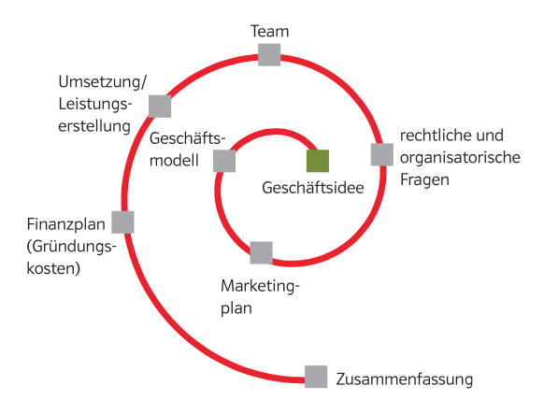
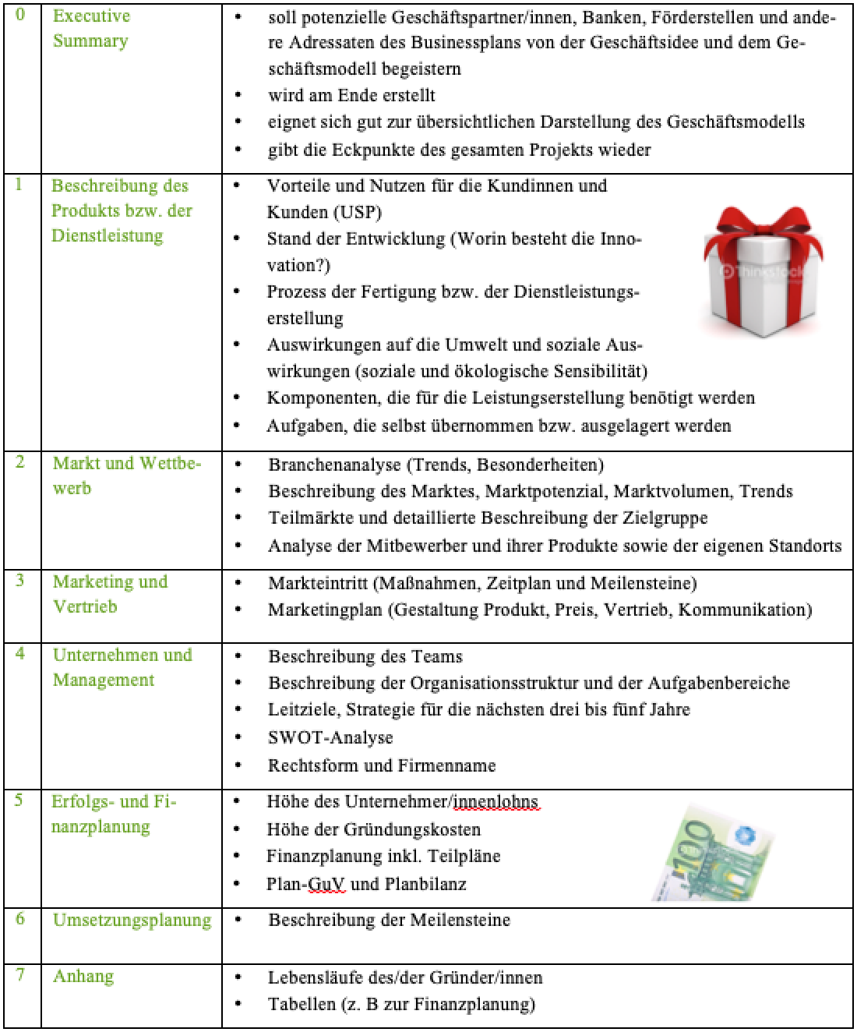
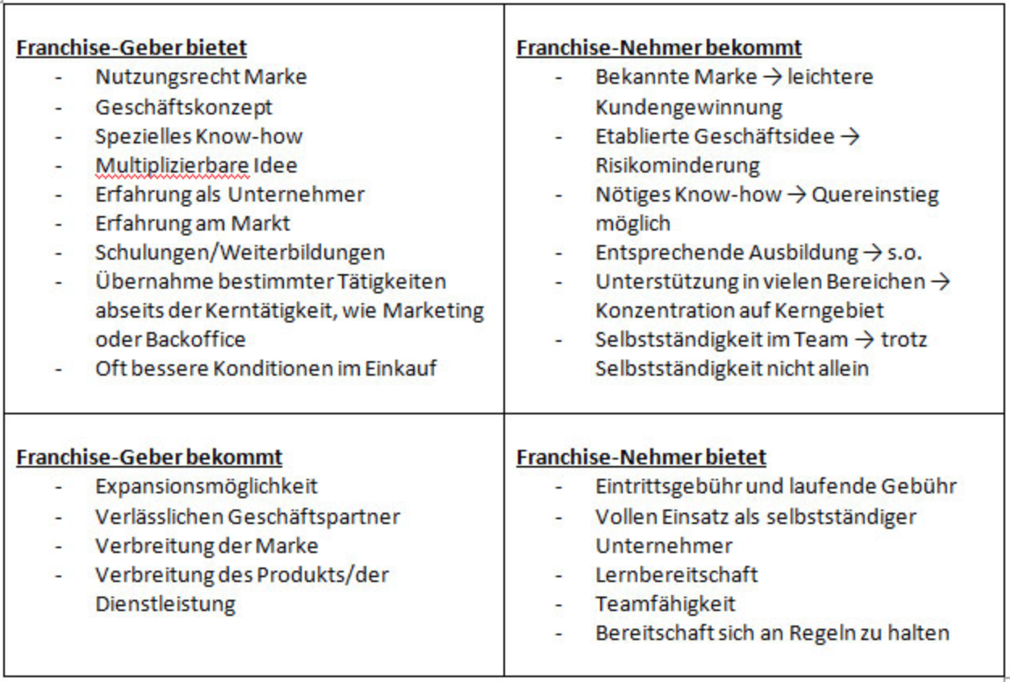
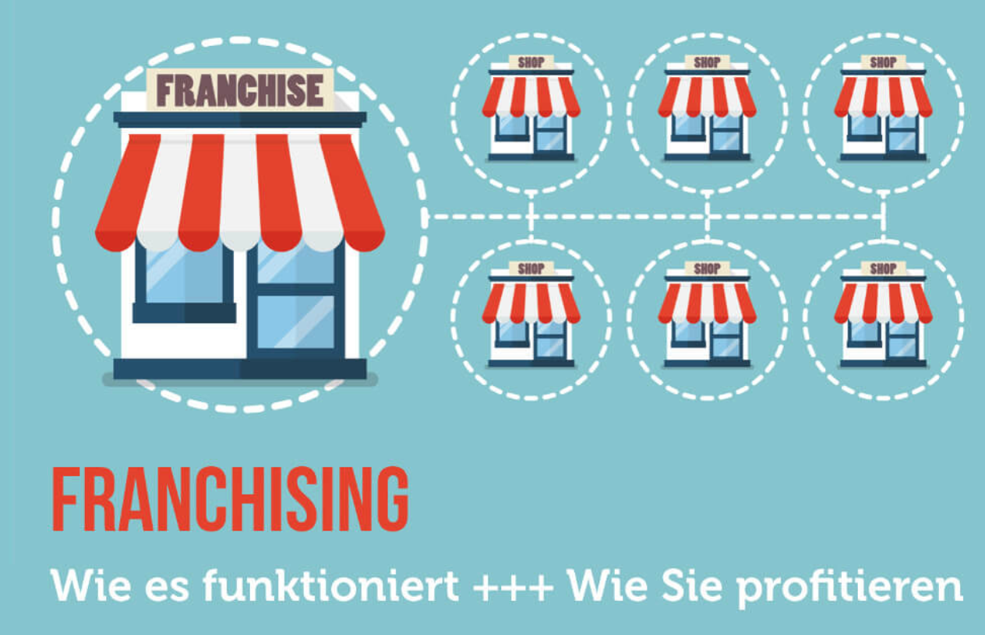
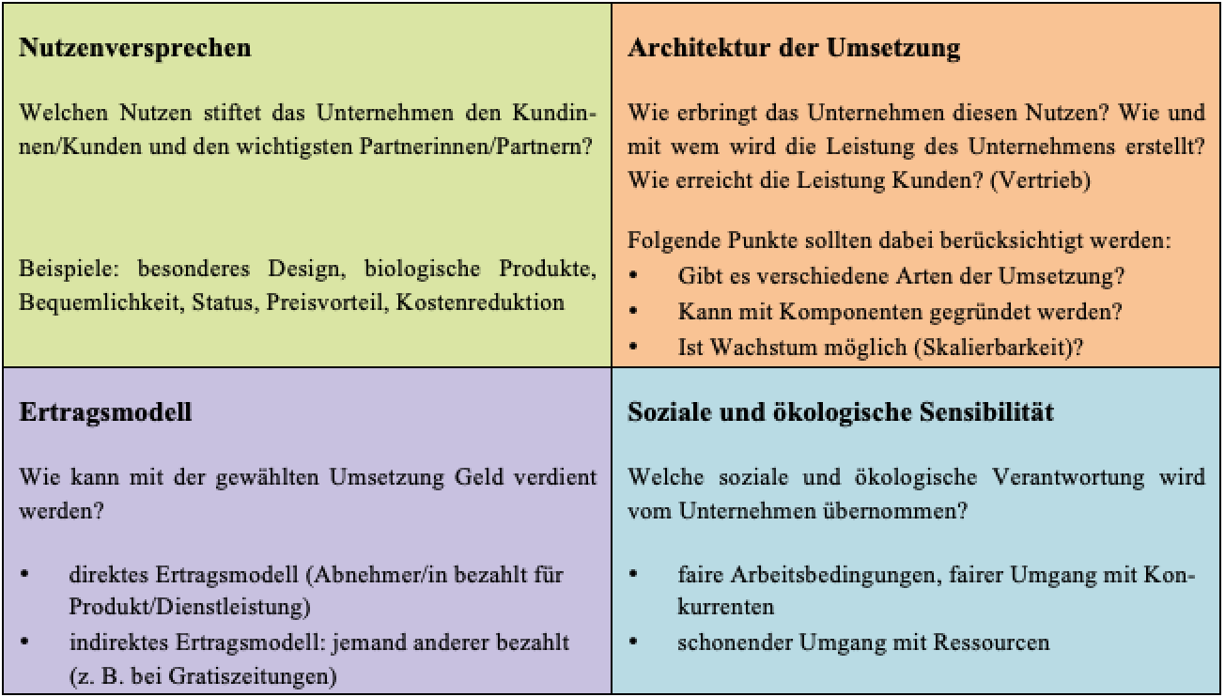
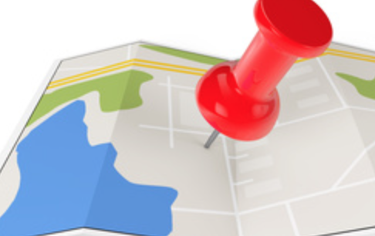
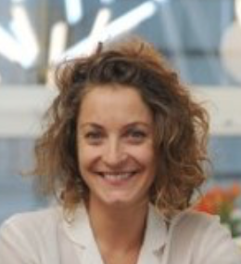
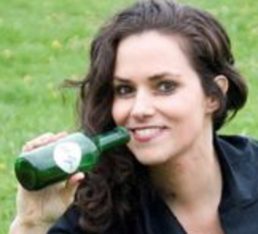
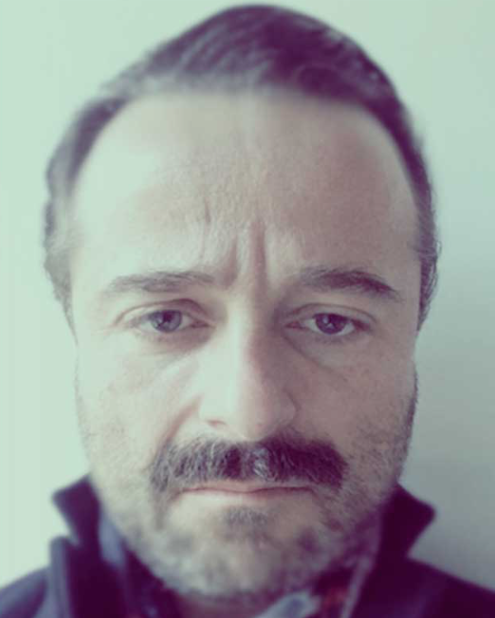
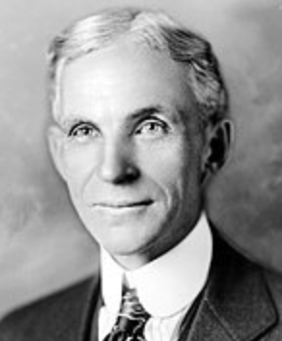
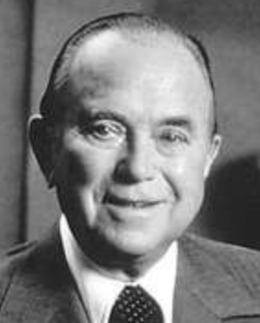
Unternehmensgründung Chancen Risiken, Geschäftsmodell
Ziel/Kompetenzen: Chancen und Risiken der Unternehmensgründung einander gegenüberstellen können,
wesentliche Fragen für ein nachhaltiges Geschäftsmodell stellen können, Standortfaktoren und persönliche Voraussetzungen beschreiben können, wesentliche Elemente eines Businessplans beschreiben können
1) Welche Chancen und Risiken bietet das Gründen von Unternehmen?
6) Was sind die Bausteine eines Business Planes und warum benötigt man einen solchen?
2) Was ist Franchising und wer hat welche Vor- und Nachteile?
Franchise ist ein partnerschaftliches Geschäftskonzept
Kooperation zwischen rechtliche selbstständigen Unternehmen (Franchise Geber u. Franchise Nehmer)
Ein bestehendes Unternehmen erlaubt anderen gegen Lizenzgebühr die Nutzung von Geschäftsidee, Marketing, Rezeptur, etc. … geregelt in einem Franchisevertrag
Ziel: Win-Win Situation, wo beide profitieren
Beispiele: MC Donalds, Fressnapf, Lernquadrat,…
3) Welche Fragen sind bei der Analyse eines nachhaltigen Geschäftsmodells zu stellen?
4) Was ist der ideale Standort, was muss beachtet werden?
Kennzeichnung (Adresse)
Suche (freie Lokale, Nachfolgebörse)
Mietkosten (Mietrecht, etc.)
Betriebsanlagengenehmigung (Auflagen, Umweltschutz)
Kundenfrequenz, richtige Zielgruppe
Konkurrenzsituation
Erreichbarkeit (eigene, Lieferanten, Rohstoffe,...)
Möglichkeit der Erweiterung
Verfügbare qualifizierte Arbeitskräfte
5) Welche Voraussetzungen (persönlich, fachlich, familiär, sollte ein Gründer mitbringen?
Persönlich
Selbstvertrauen, Entscheidungsfreude,
Risikobereitschaft
Einsatzbereitschaft, Fleiß
Flexibilität, Ausdauer, Resilienz
Kontaktfähigkeit
Lust an Eigenständigkeit
Fachlich
Fachwissen
Branchenwissen
Kaufmännische
Fähigkeiten
Familiär
Bejahen der Entscheidung
Unterstützung der Umsetzung
Ray Kroc
Maria Fuchs
Renate
Steger
Johannes
Wesemann
Henry Ford

Slide 3
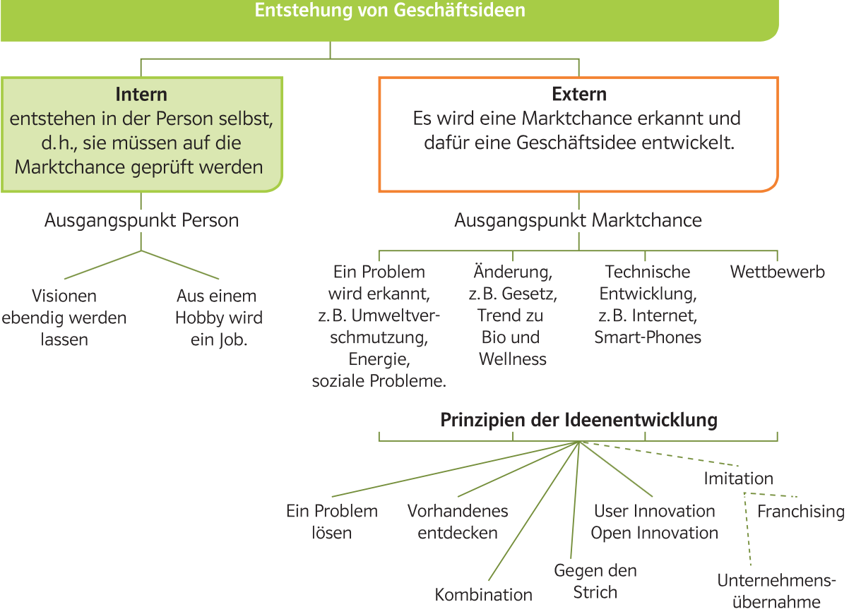
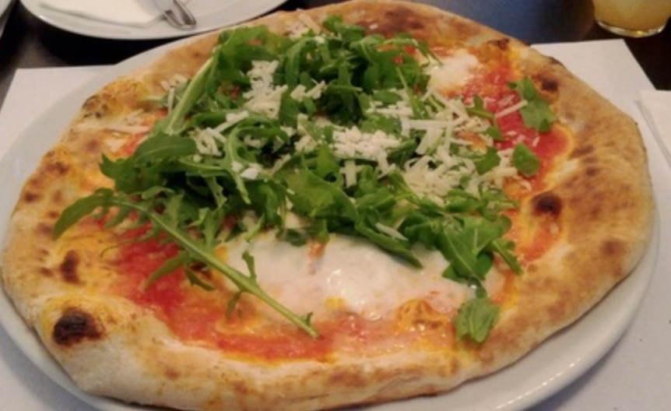
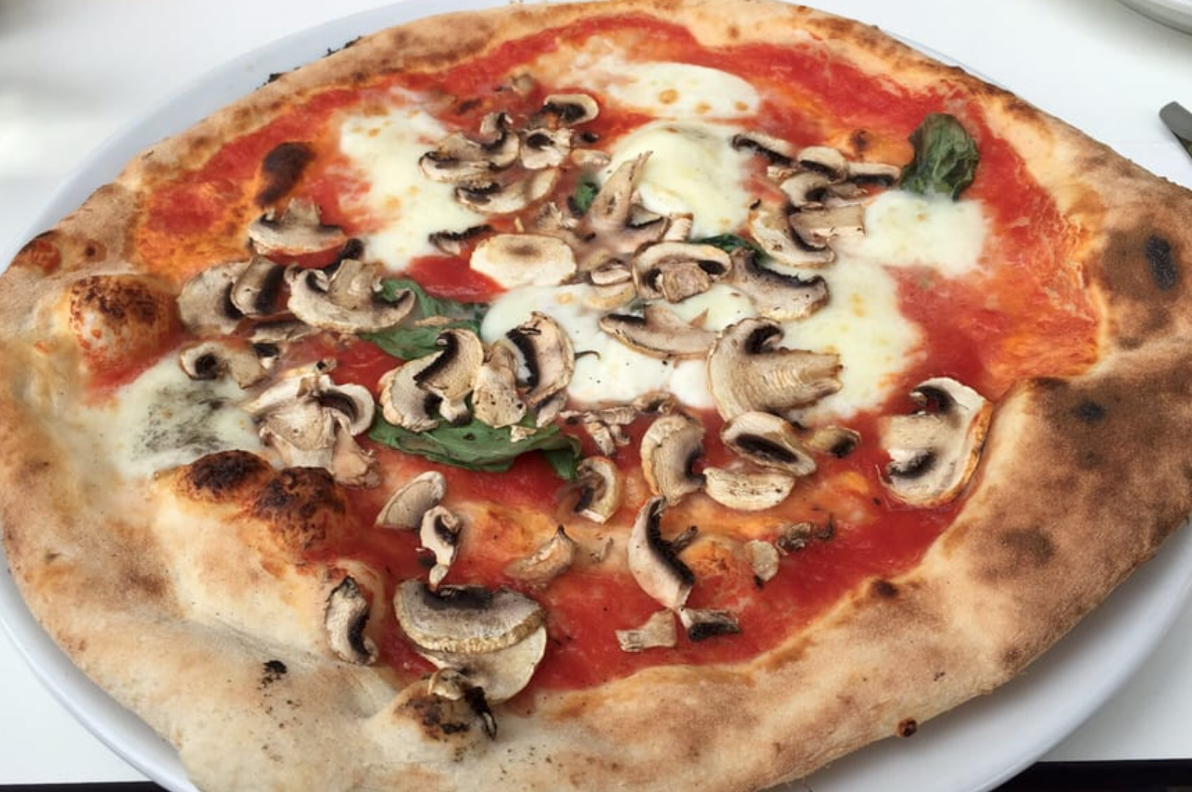
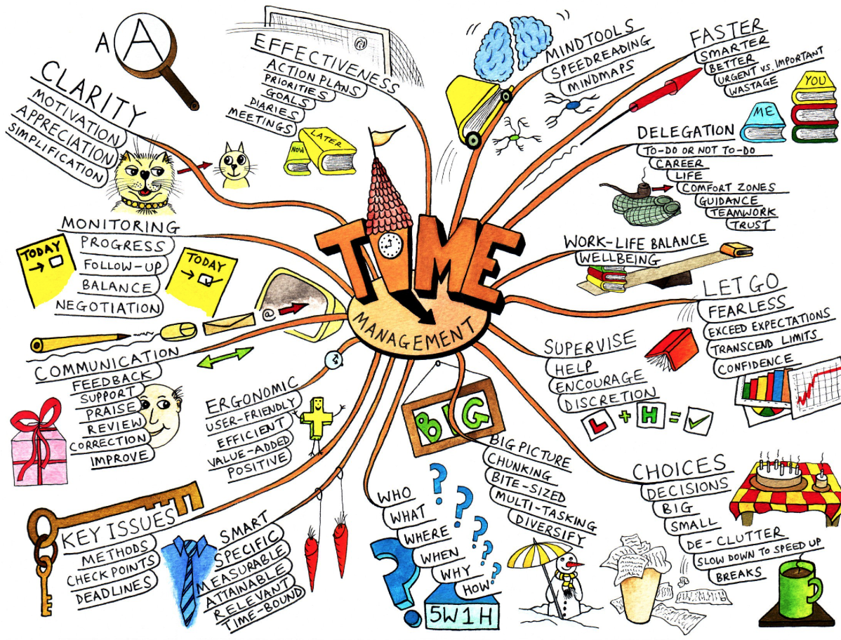
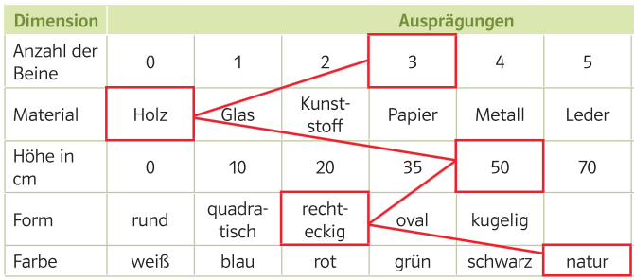
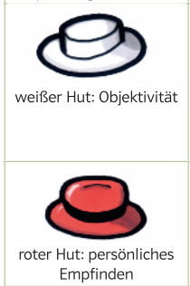
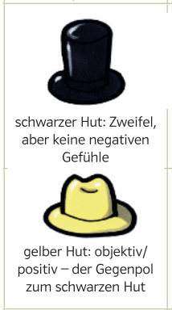
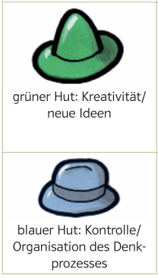
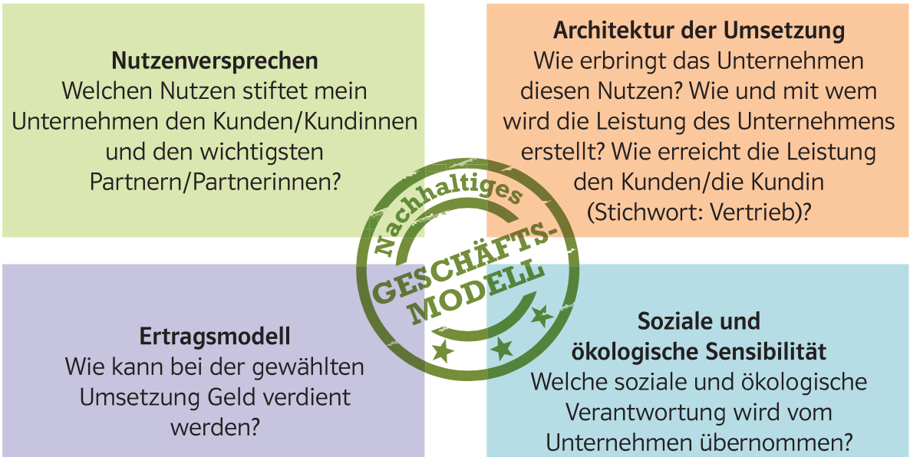
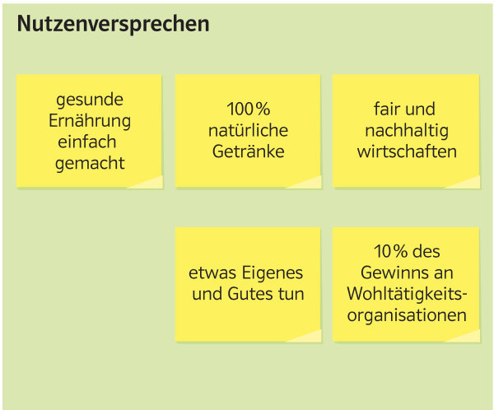
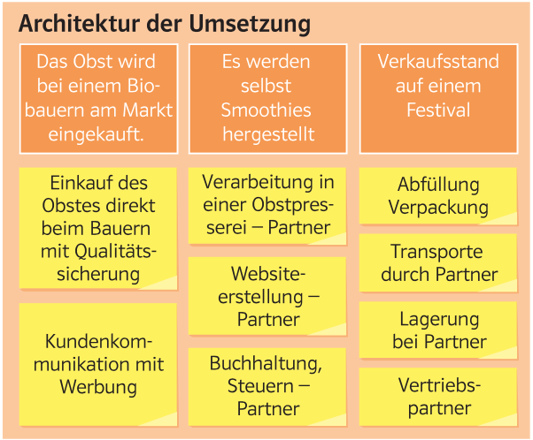
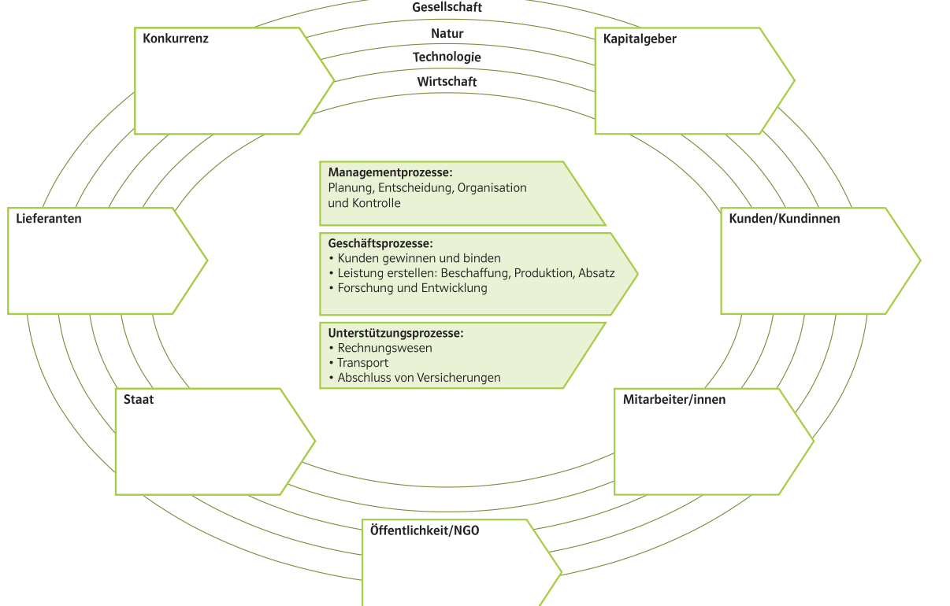
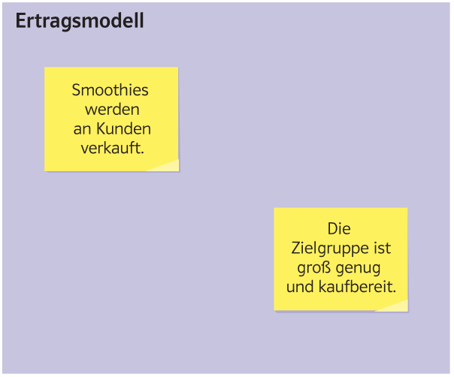
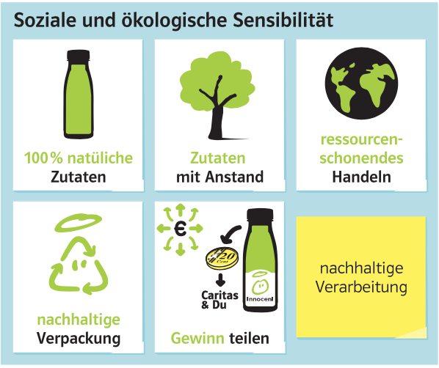
Geschäftsideen, Kreativität, Geschäftsmodell
Ziele/Kompetenzen: Ideen einordnen und auf Erfolg überprüfen können, Methoden zur Auswahl anwenden können, Kreativitätstechniken anwenden können, einfache Geschäftsmodelle aufstellen bzw. analysieren können.
Ideen: Entrepreneure setzen Ideen um
Geschäftsideen auf Erfolg überprüfen
Ist die Idee für Kunden interessant (Nutzen)?
Wird sie in diesem Geschäftsumfeld funktionieren (Makro und Mikroumfeld)?
Ist die derzeitige Marktsituation interessant für die Realisierung? (Innovation, Konkurrenz)
Hat man die Fähigkeiten und Ressourcen die Idee umzusetzen?
Wenn nicht, kennt man jemand, der diese besitzt und mit dem man kooperieren will? (Idee und Umsetzung ist klar und durchdacht.)
Glaubt man, dass man die Dienstleistung oder das Produkt zu einem profitablen Preis anbieten kann? (Rentabel)
Scoring Methode: Quantifizierung von qualitativen Eigenschafften
Punktebewertungsmethode zur systematischen Bewertung von
Produktideen, etc. Qualitative Kriterien werden quantifiziert und damit
werden Alternativen vergleichbar gemacht.
Vorgangsweise:
1) Festlegung Kriterien, 2) Gewichtung, 3) Punktevergabe, 4) Bewertung
Andere Anwendungen: Bewertung von Hotels, Restaurants, etc.
2) Kreativitätstechniken: Kreativität ist Denken in Möglichkeiten und Alternativen, flexibler spielerischer Umgang mit Denkmustern, Neu-kombinieren von bekannten Elementen eines Problems
Mind Map (T. Buzan)
Morphologischer Kasten
6 Hüte Methode
Analytische (zerlegende)Methode zur Ideen-entwicklung
horizontal
Ausprägungen ➔
Vertikal:⬇
Dimensionen
Kombinationen...
Methode zur systematischen Weiterentwicklung von Ideen
Vergleich mit dem Aufbau des Gehirns
Zentraler Begriff: Ausgangspunkt
Äste für Unterthemen (1 Wort)
Zusammensetzung von Worten
Farben (gleiche Farben pro Thema)
Bilder & Symbole
Jeder Hut steht für bestimmte Denkrichtung
Weiß: (Objektivität) Was sind die Fakten...
Rot (Empfinden): Was sagt mein Bauch?...
Schwarz (Zweifel): Was sind die Fehler?...
Gelb (Positives): Wo liegen die Vorteile
Grün (Ideen): Welche kreativen Ideen haben wir?
Blau (Kontrolle): Wann soll was getan werden?
4) Erstellung und Analyse eines
nachhaltiges Geschäftsmodells:
Ein Geschäftsmodell ist die Beschreibung eines Geschäftes (business). 4 Hauptkomponenten: Nutzen (Value Proposition), Architektur der Umsetzung, Ertragsmodell und soziale u. ökologische Verantwortung; Strategische Dimension: Denken in Alternativen, Wie kann mein Ziel erreicht werden?
Ist Skalierbarkeit (Größenanpassung) möglich? Ist das Ertragsmodell direkt (Kunden zahlen an Unternehmen direkt) oder indirekt (Google, Facebook,...)
Beispiele für Nutzenversprechen Kunden:
Design und Funktion: Apple, Samsung
Naturverbundenheit: Sonnentor
Bequemlichkeit: Biohof Adamah
Preis: Hofer
Marke & Status: Nike, Addidas,...
Kostenreduktion: Steuerberater...
Beispiel: Innocent >
für Gründer: Selbstverwirklichung, Freude, Arbeitsplatz,
für Investoren: Verzinsung des Kapitals
Architektur der Umsetzung umfasst:
1) Strategie: Wie kann man seine Ziele
erreichen, Denken in Alternativen,...
2) Gründen mit Komponenten:
Was muss man selber machen?
Was können Partner machen?
3) Skalierbarkeit (Größenanpassung)
Möglichkeit von Wachstum bei der
Umsetzung mitzudenken
Beispiel Innocent >
Ertragsmodelle:
Direkte Ertragsmodelle
Einnahmen: direkten Verkaufan Kunden
Indirekte Ertragsmodelle
Unternehmen, die Einnahmen indirekt
meist über Werbung erzielen.
z.B. Internetbezogenen Geschäftsideen wie
Facebook, Wikipedia
Ertragsmodelle Frei: Nimm2 zahl 1,
Subvention von Kundengruppe, Basisprodukt...
3 Dimensionen der Nachhaltigkeit
Wirtschaftlich, ökologisch und sozial
Soziale Sensibilität
Für gute Arbeitsbedingungen, faire Löhne
für die eigenen Mitarbeiter und Zulieferer
Ökologische Sensibilität
Umweltschonender und effizienter Ein-
satz von Ressourcen
z.B. Cradle to Cradle Ansatz (Wiege zur Wiege)

Slide 4
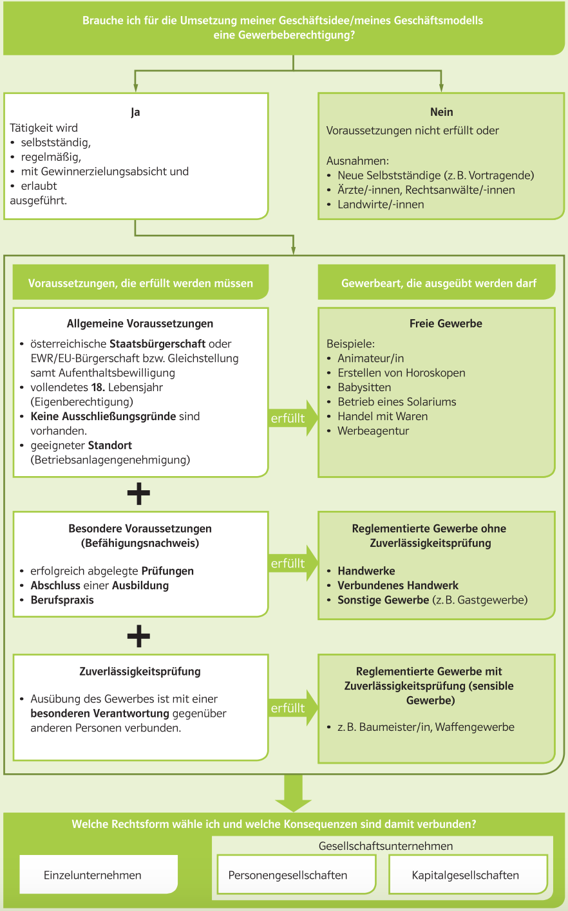
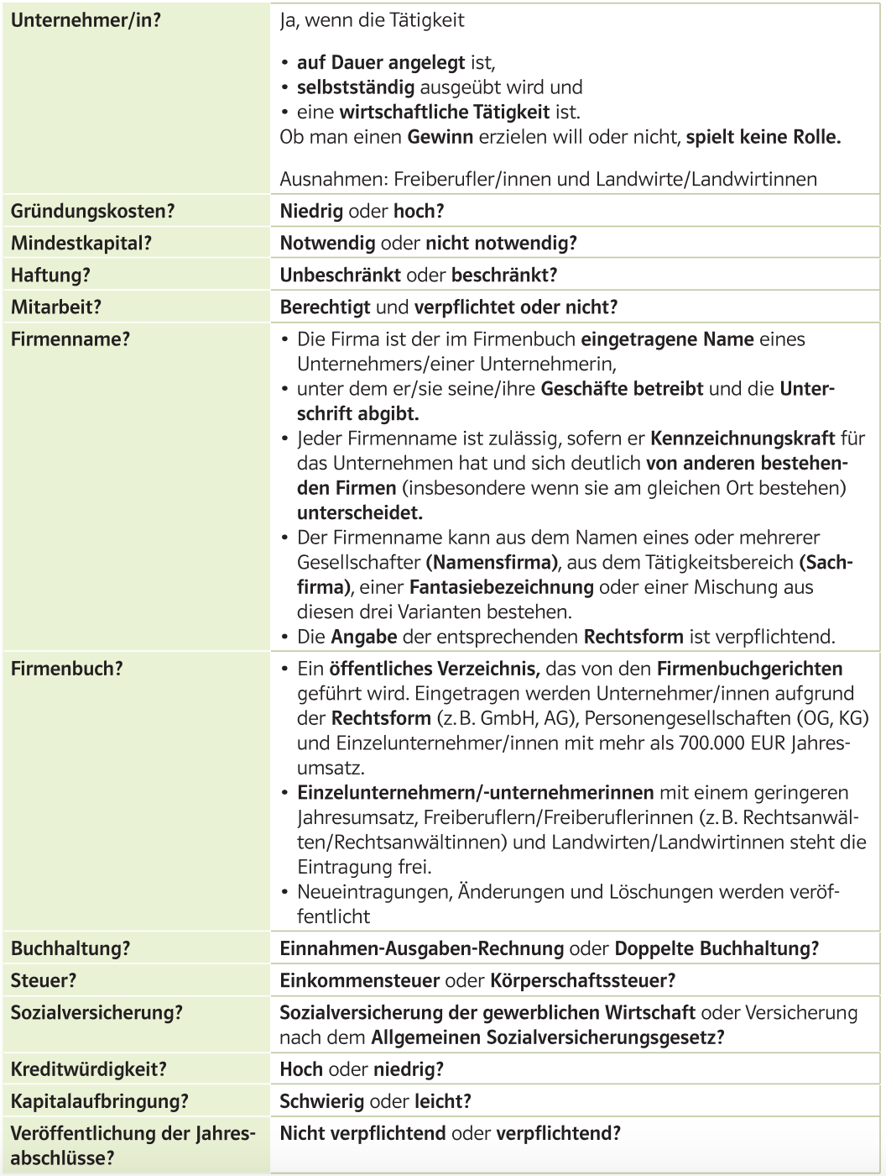
Unternehmensgründung
Gewerbeordnung und andere rechtliche Fragen
Ziel/Kompetenzen:Überblick über Gewerberecht geben können; Weitere rechtliche Fragen klären können:
Wer ist Unternehmer?, Welche Firmennamen sind möglich? Wer muss im Firmenbuch eingetragen werden?
Welche Formen von Aufzeichnungen gibt es? Welche Sozialversicherung ist zuständig? ...
lt. UGB
Unternehmensgesetzbuh

Slide 5
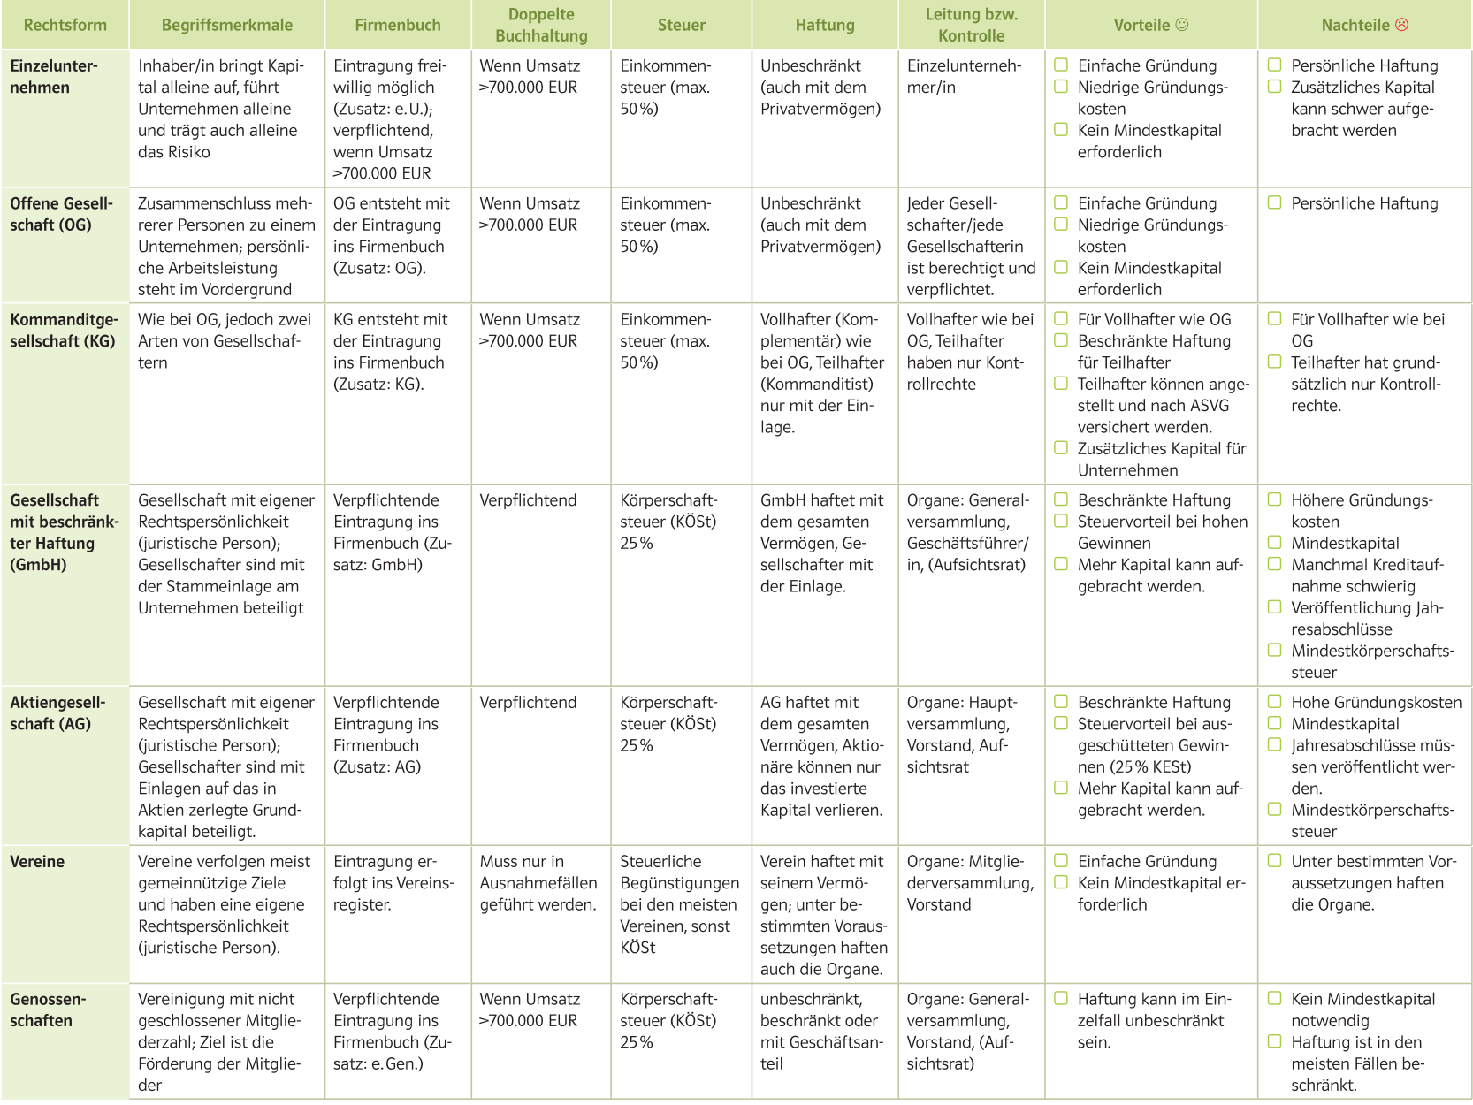
Unternehmensgründung
Rechtsformen
Ziel/Kompetenzen:
Überblick über Rechtsformen geben,
Vor- und Nachteile einzelner Rechtsformen gegenüberstellen können
Personengesellschaften
Kapitalgesellschaften

Slide 6
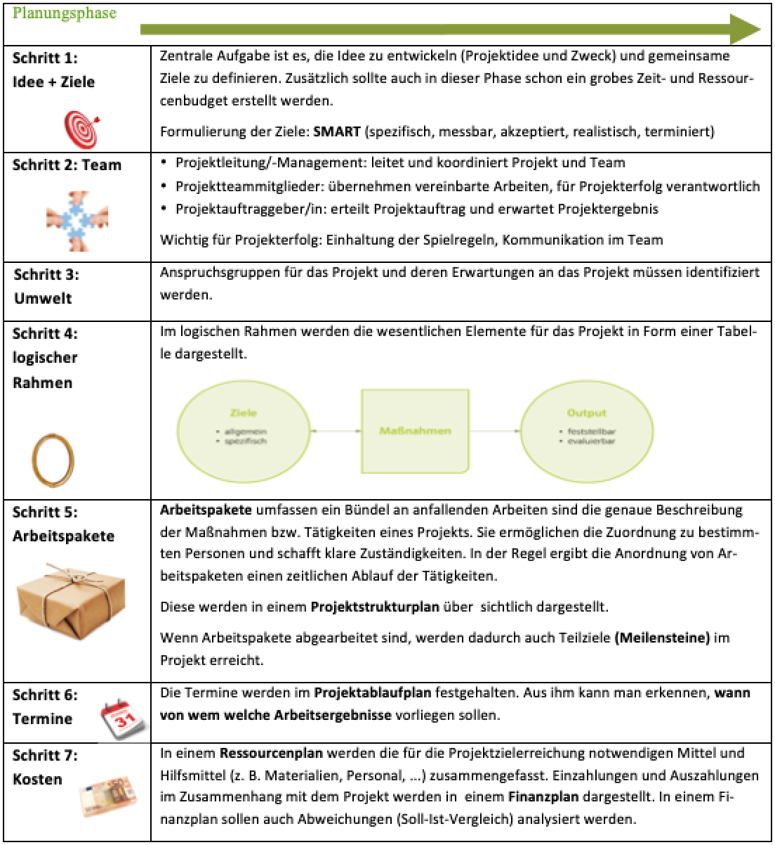
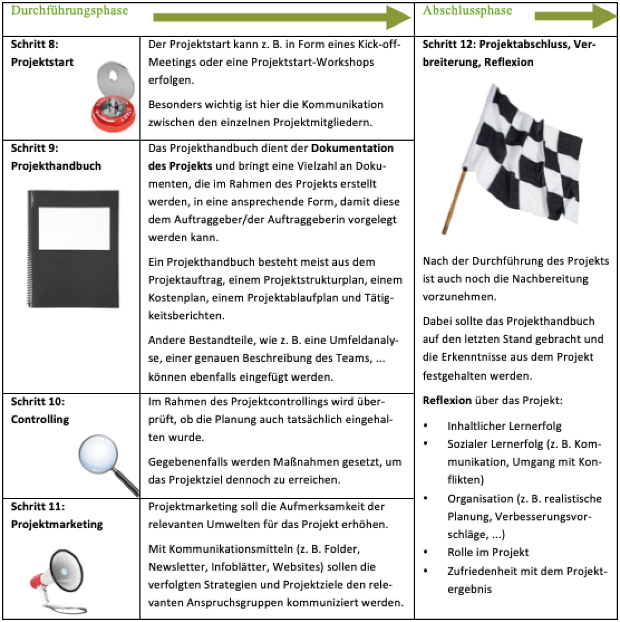
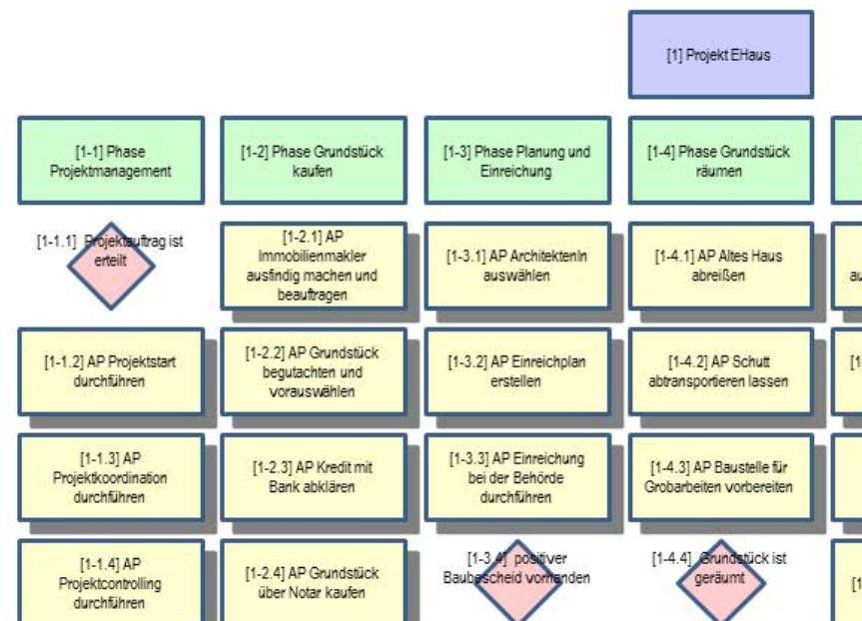
Projektmanagement
Ziel/Kompetenzen:
Projektmanagement definieren können, Projekte anhand von Merkmalen erkennen können
11 Schritte des Projektmanagements beschreiben können
Projektstrukturplan:
Hauptprojektphasen
Arbeitspakete mit Verben und nummeriert
Meilensteine

Slide 7
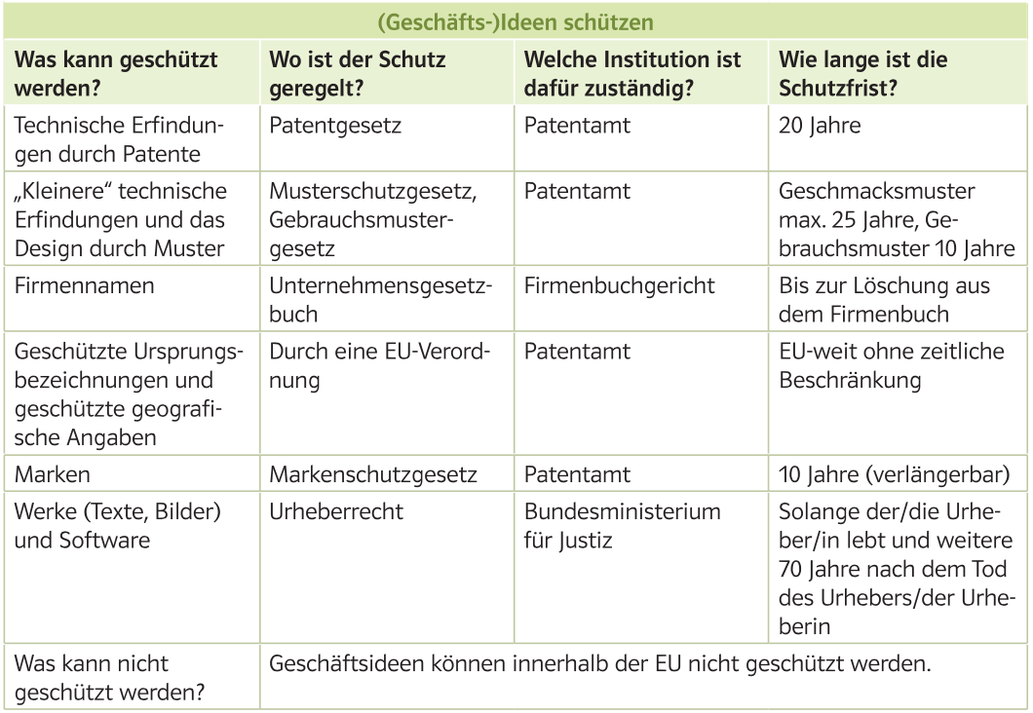
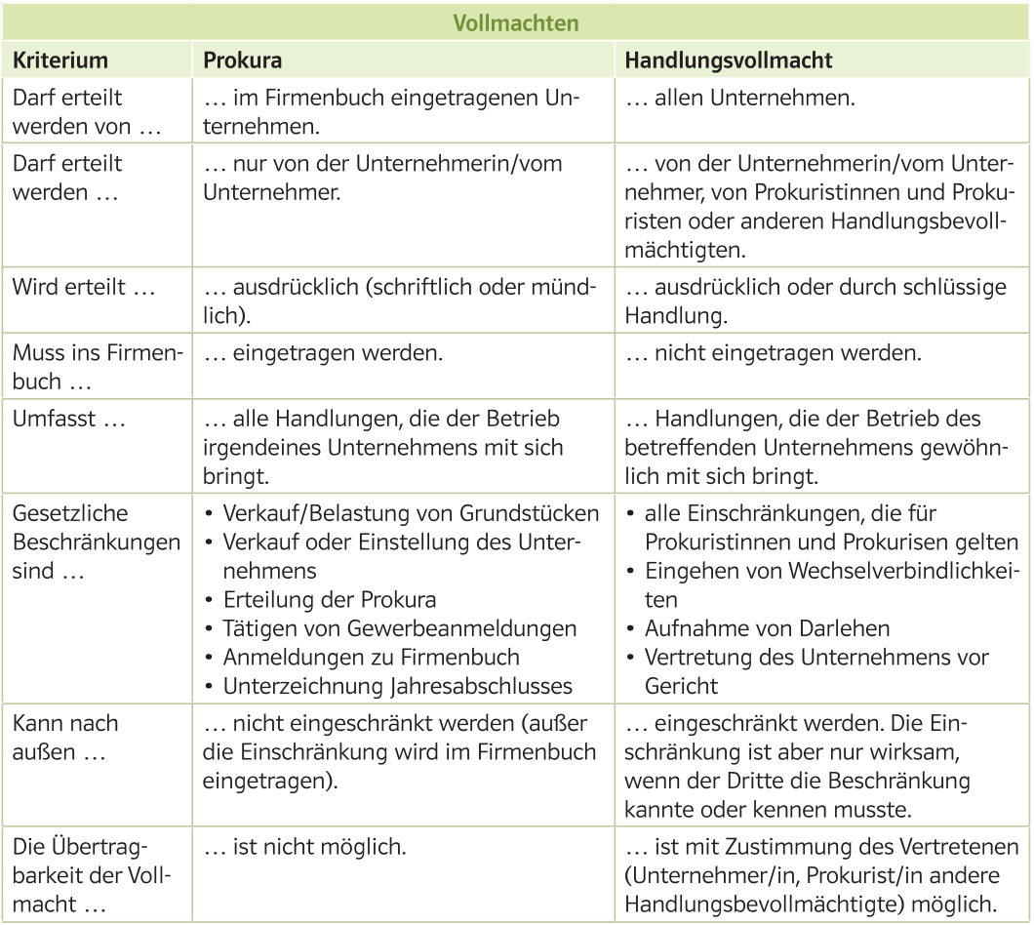
Unternehmensgründung
Schutz von Ideen, Vollmachten
Ziel/Kompetenzen:
Erklären wie man Geschäftsideen schützen kann, Regelungen zu Vollmachten beschreiben können.

